Slide 1

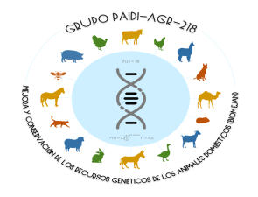


RESULTADOS Y EVOLUCIÓN DE LA INFORMACIÓN UTILIZADA EN LA EVALUACIÓN GENÉTICA DE REPRODUCTORES EN EL AÑO 2022
Jornadas Técnicas de la raza Ovina Lojeña 14 de julio de 2022– Loja (Granada)
José Manuel León Jurado
Antonio González Ariza
Centro Agropecuario Provincial
Diputación de Córdoba
Grupo de investigación PAIDI AGR-218

Slide 2
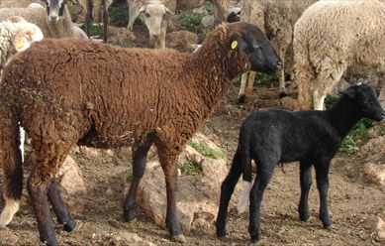
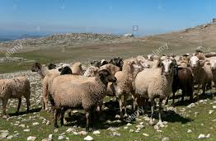
Introducción
En los últimos ochos años todos los esfuerzos realizados por el binomio ACROL y UCO, se han centrado en la calidad de la información disponible, en tal sentido, hemos llegado en la actualidad a disponer de una base de datos fenotípica y genealógica de alta calidad.
Estas dos bases de datos se van nutriendo año tras año con nueva información proveniente por un lado de los controles de rendimientos realizados desde la asociación y por otro de las filiaciones contrastadas con marcadores moleculares.
Se presentan a continuación los resultados de la evaluación genética de la raza ovina Lojeña correspondiente al año 2022, así como una evolución de la información empleada en las evaluaciones genética de los últimos años.

Slide 3
Evaluación genética de reproductores de raza Lojeña
PESOS Y CRECIMIENTOS
1.1 Información genealógica y productiva
Para los caracteres de pesos y crecimientos se evaluaron 32.177 animales presentes en la matriz de parentescos. La distribución de los animales evaluados fue la siguiente:
- 1.381 padres.
- 8.330 madres.
- 22.466 corderos.
Se utilizó la información productiva de 13.063 animales con información propia de pesos y crecimientos.
Un total de 48.842 pesadas tipificadas para el peso al nacimiento, peso a 30 días, 45 días y 70 días.
15 ganaderías integradas en el núcleo selectivo.

Slide 4
Evaluación genética de reproductores de raza Lojeña
PESOS Y CRECIMIENTOS
1.2 Modelo de Evaluación Genética
La evaluación genética se desarrolló mediante la utilización de la metodología BLUP, aplicándose para ello un Modelo Animal con Efectos Maternos. Los efectos incluidos en este modelo de análisis fueron:
Efectos Fijos:
Ganadería: 15 niveles.
Año de parto: 9 niveles (2014 – 2021)
Época de parto: 4 niveles (primavera, verano, otoño e invierno).
Sexo del Cordero: 2 niveles (macho y hembra).
Tipo de parto: 3 niveles (simple, doble y triple).
Efectos Aleatorios:
El valor genético directo y materno.
Efecto ambiental permanente: Madre (5.802 niveles).
Variables de respuesta: Peso a los 30, 45 y 70 días y sus respectivas Ganancias Medias Diarias (gramos/día).

Slide 5
Evaluación genética de reproductores de raza Lojeña
Una matriz de parentesco bien estructurada y la inclusión permanente de información fenotípica garantizan un incremento en la precisión de nuestros resultados en lo que a la estimación de valores de cría se refiere.
Incremento exponencial entre 2018 y 2021.
Figura 1. Evolución de la matriz de parentesco desde el año 2014 al 2021.
Incremento sostenido entre 2014 y 2017.

Slide 6
Evaluación genética de reproductores de raza Lojeña
Incremento constante de machos mejorantes en este rango de precisión.
Esta situación pone de relieve un gran potencial mejorador de la población que a la larga redundará en el progreso genético de la población y que se debe al constante incremento en el número de pesadas en campo y a la mejora de la cohesión en el archivo de genealogía (análisis de ADN).
Figura 2. Número de machos mejorantes en componente directo para el rango de fiabilidad de 0,5 a 0,70.

Slide 7
Evaluación genética de reproductores de raza Lojeña
Se observa un incremento más del número de sementales en el tramo de fiabilidad superior a 0,70 a partir del año 2018.
Se abren muchas opciones para seleccionar machos élite o sus descendientes para incorporación al centro de sementales, o bien para congelarle esperma cuando la edad de los mismos sea elevada.
Figura 3. Número de machos mejorantes en componente directo para el rango de fiabilidad superior a 0,70.

Slide 8
Evaluación genética de reproductores de raza Lojeña
PROLIFICIDAD
2.1 Modelo de Evaluación Genética
La evaluación genética se desarrolló mediante la utilización de la metodología BLUP, aplicándose para ello un Modelo Animal con Observaciones Repetidas.
25.391 partos controlados sobre 7.373 ovejas (3,44 partos/oveja).
28 ganaderías y 32.177 animales evaluados en matriz de parentesco.
Los efectos incluidos en este modelo de análisis fueron:
Efectos Fijos:
Ganadería: 28 niveles.
Año de parto: 11 niveles
Época de parto: 4 niveles (primavera, verano, otoño e invierno).
Efectos Aleatorios:
El valor genético aditivo.
Efecto ambiental permanente: Oveja (7.373 niveles).
Variables de respuesta: Tipo de parto.

Slide 9
Propuestas
MEJORA DEL ARCHIVO DE CONTROL DE PESADAS.
CROTAL_PROVISIONAL | FEC_NAC | SEXO | MADRE | FEC_NAC_MADRE | TIPO DE PARTO | PADRE | DICTAMEN | GANADERIA | PESO 1 | FECHA 1 | PESO 2 | FECHA 2 | PESO 3 | FECHA 3
Unificar todas la ganaderías de control en un mismo archivo para facilitar y dar fluidez a la tipificación de pesadas.
Incluir la fecha de nacimiento en el archivo de pesos para disponer de la edad de la madre al parto como covariable.

Slide 10
Propuestas
INCENTIVAR LA PARTICIPACIÓN DEL GANADERO EN EL PROCESO DE MEJORA.
2.1 Elaboración de informes fenotípicos de pesos para los ganaderos.
La información que incluye es la siguiente:
Medias para cada criterio de selección para el total de la población y para cada ganadería.
Ranking de medias para las ganaderías, resaltando en él la media de la población y el lugar que ocupa cada ganadería para cada criterio. Siempre de forma nominal para el ganadero que recibe el informe y anónima para el resto.
Media de la población para el peso a 30 días
Media de la población para el peso a 45 días
Media de la población para el peso a 70 días

Slide 11
Propuestas
2.2 Elaboración de informes fenotípicos de prolificidad para los ganaderos.
Posición de la ganadería JML en el ránking prolificidad.
Prolificidad
1
2
3
4
,75
5
6
Ganadería JML
8
9
10
11
Media de la población para el carácter de prolificidad.

Slide 12
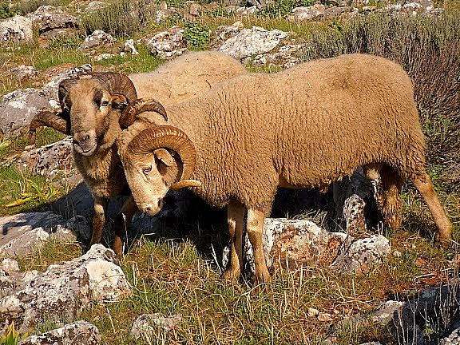
GRACIAS

